Slide 1
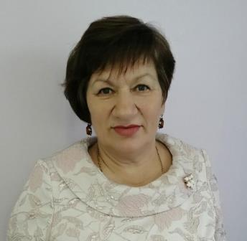
Министерство образования Республики Мордовия Портфолио Сафронской Людмилы Тимофеевна,
воспитателя МАДОУ «Детский сад № 36 »
г.о. Саранск

Slide 2
Дата рождения: 26.06.1957 г.
Профессиональное образование: высшее,
МГПИ им. М.Е. Евсевьева , Педагог дошкольного образования по специальности «Педагогика и методика дошкольного образования»;
№ диплома: АВС 0556090 от 29.05.1997 г.
Стаж педагогической работы: 39 лет.
Общий трудовой стаж: 42 года
Наличие квалификационной категории: высшее.
Дата последней аттестации: 11.02.2015 г.
Звание: не имею

Slide 3
Представление педагогического опыта тема: «Приобщение детей к мордовской национальной культуре и обучению эрзянскому языку»

Slide 4
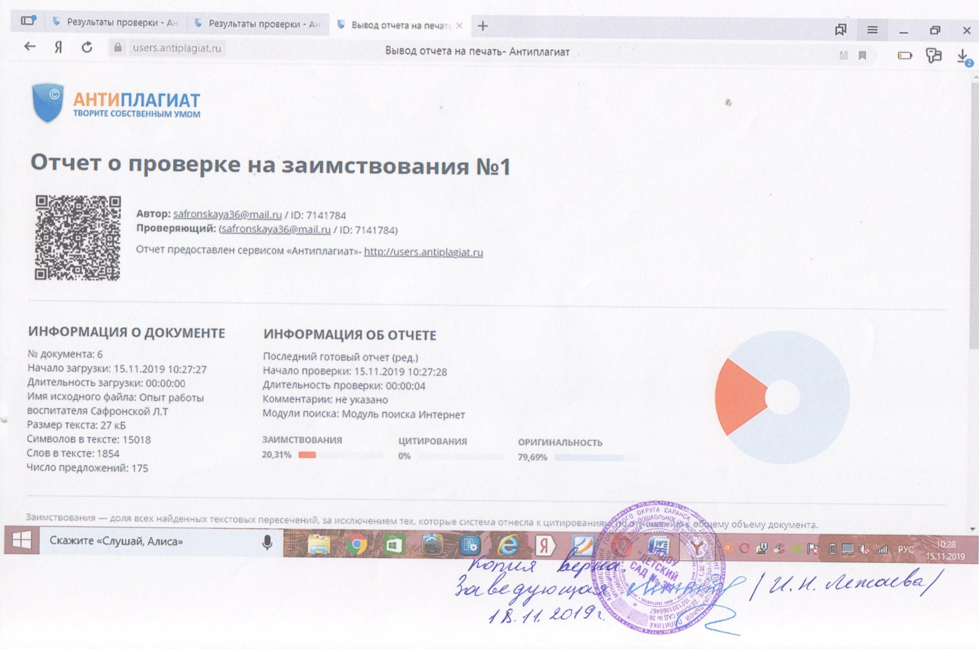

Slide 5
1.Участие в инновационной (экспериментальной) деятельности

Slide 6
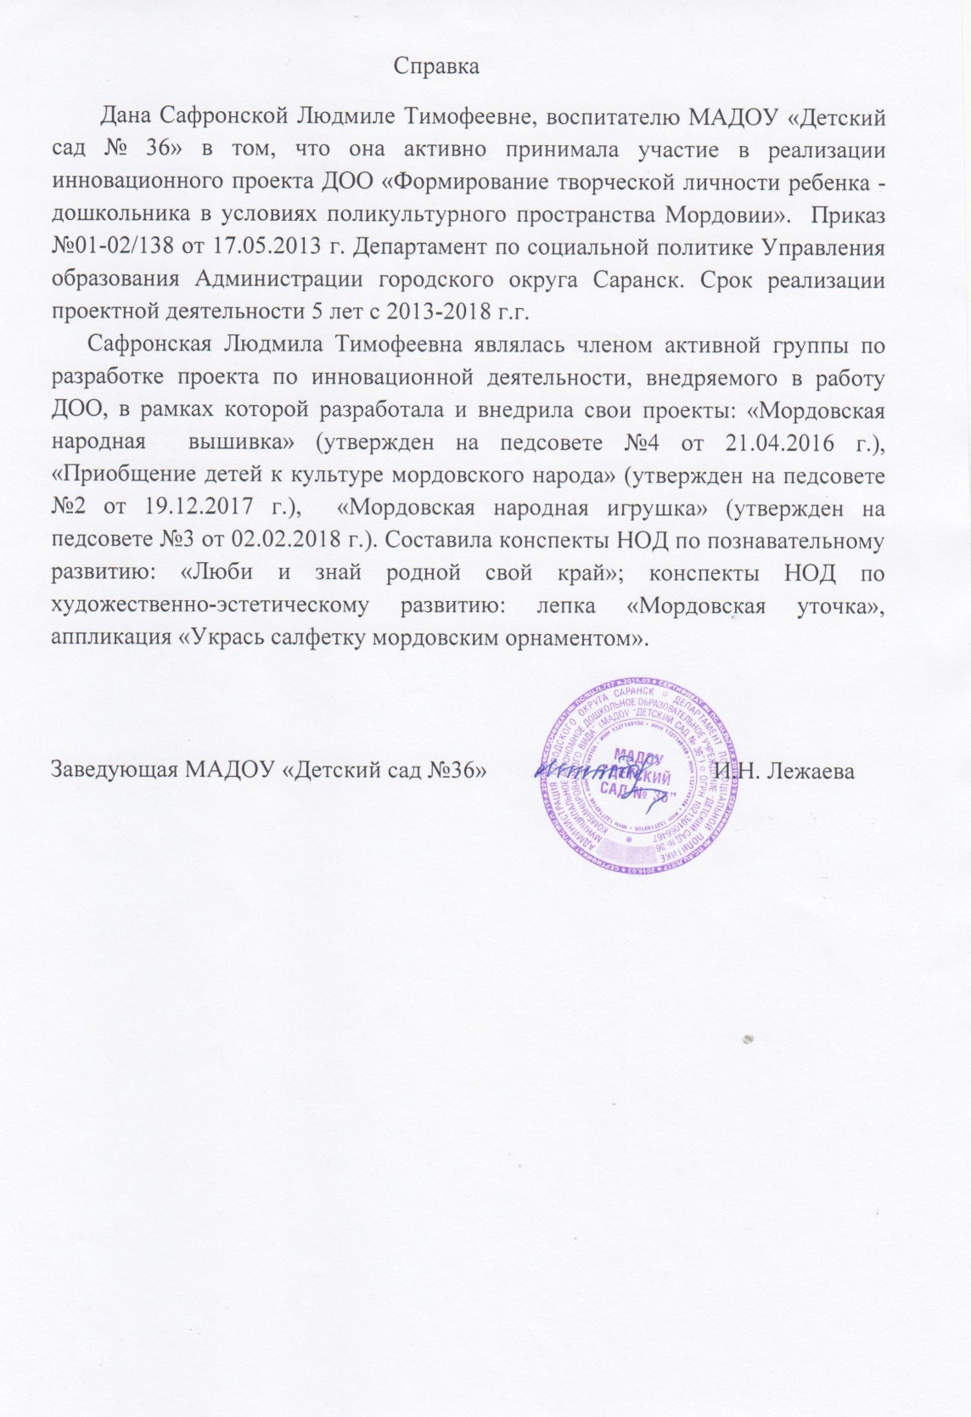
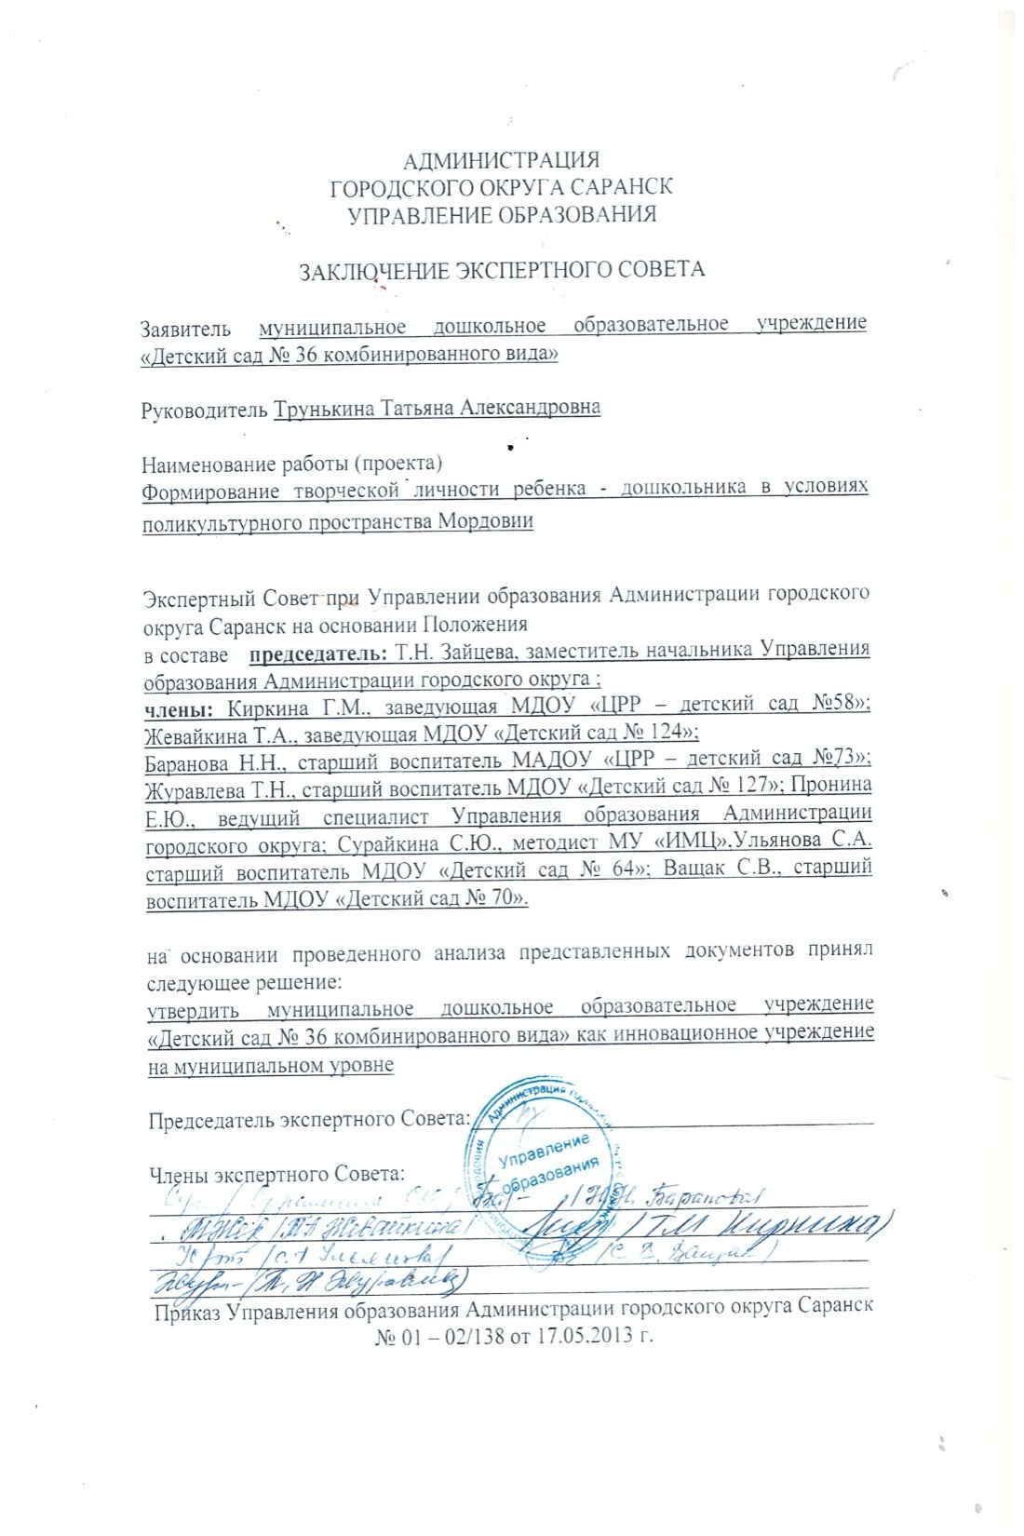

Slide 7
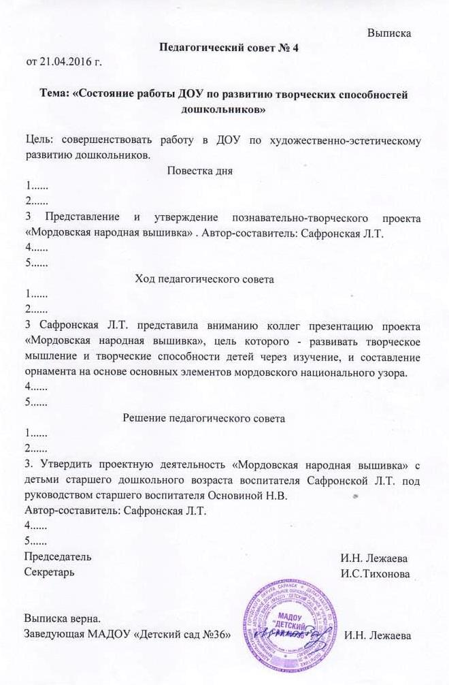
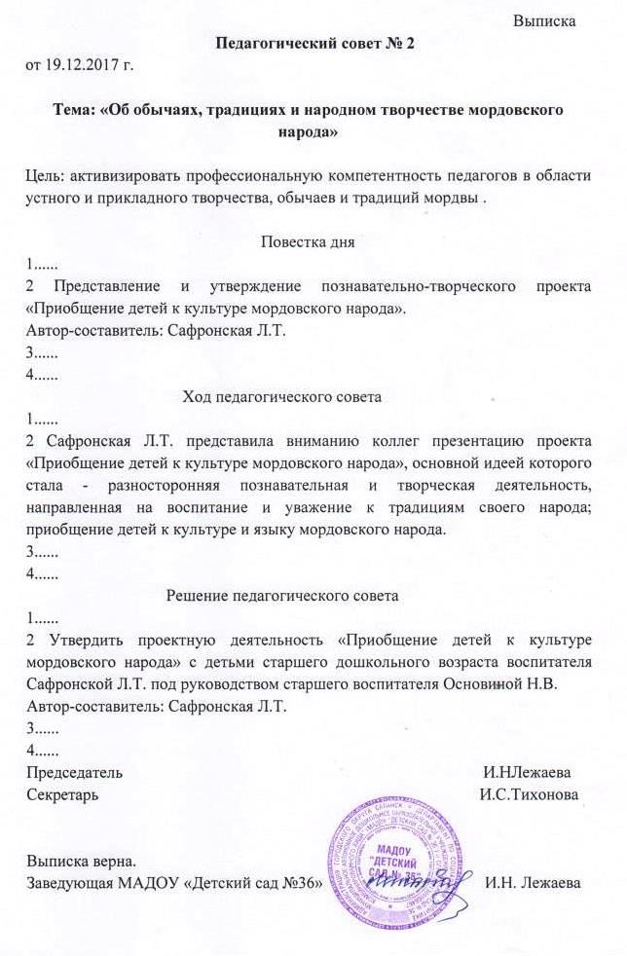

Slide 8
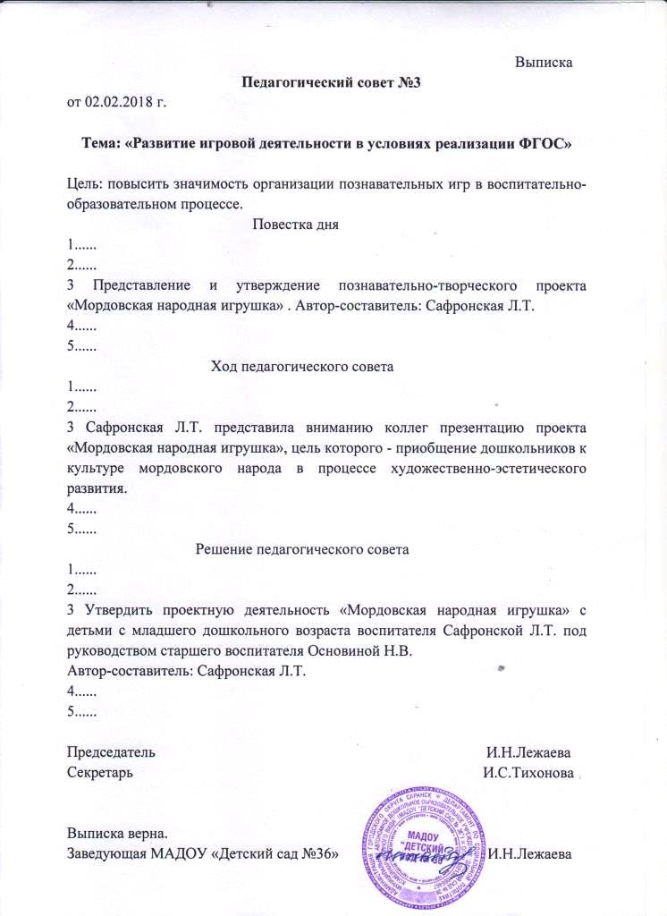

Slide 9
2. Наставничество

Slide 10
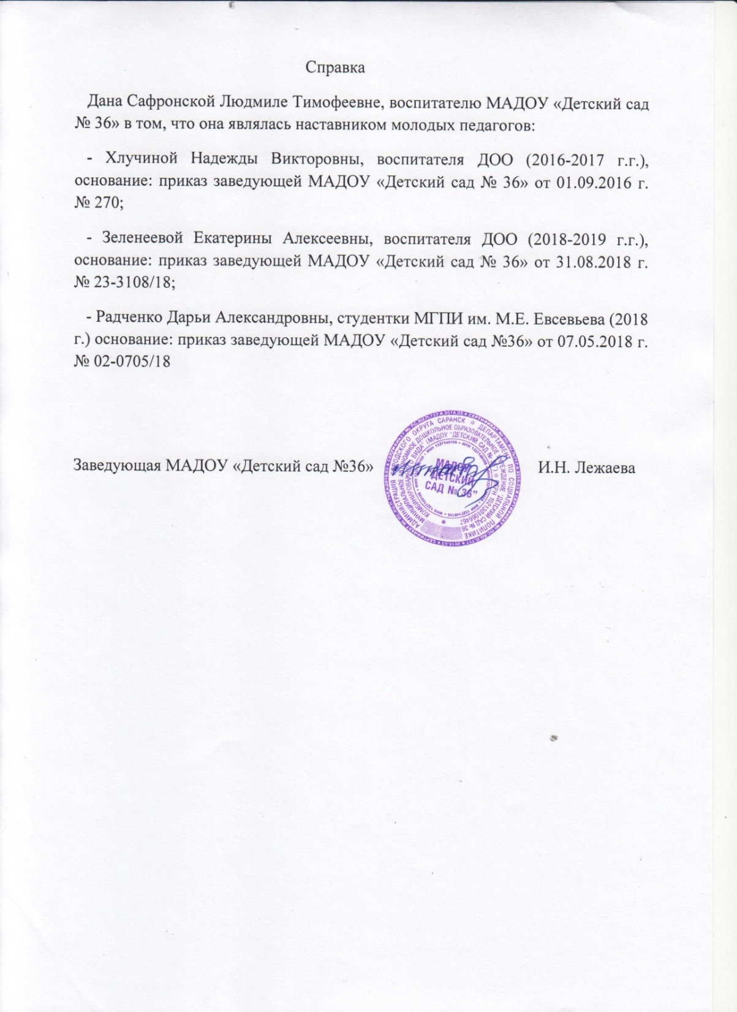
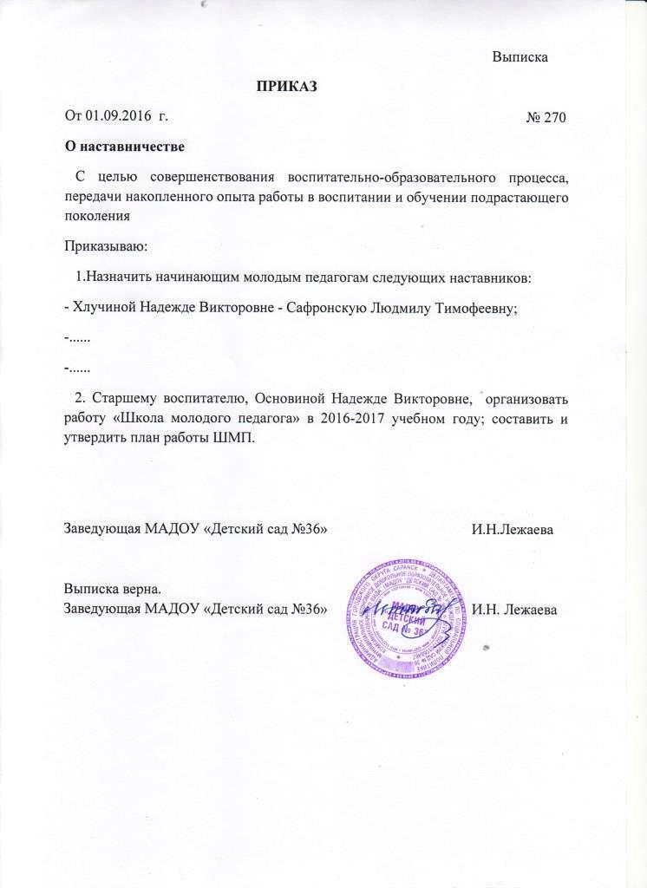

Slide 11
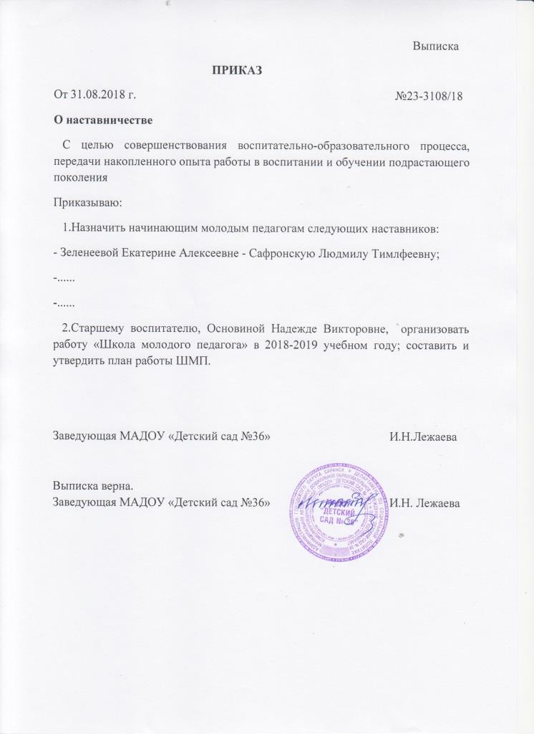
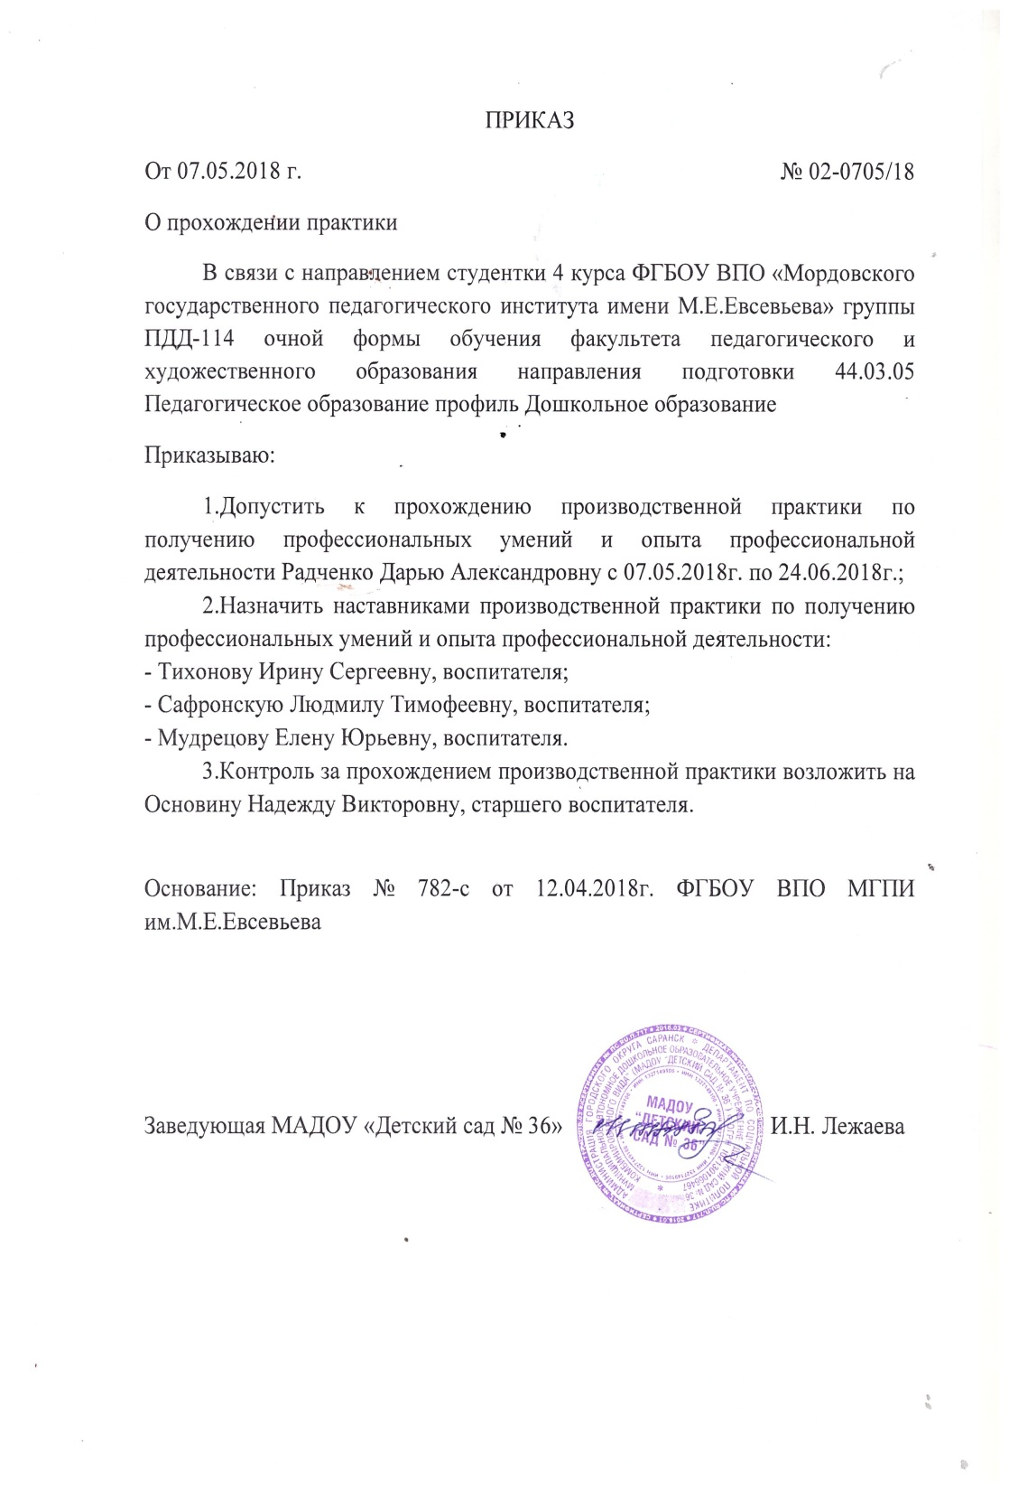

Slide 12
3. Наличие публикаций

Slide 13
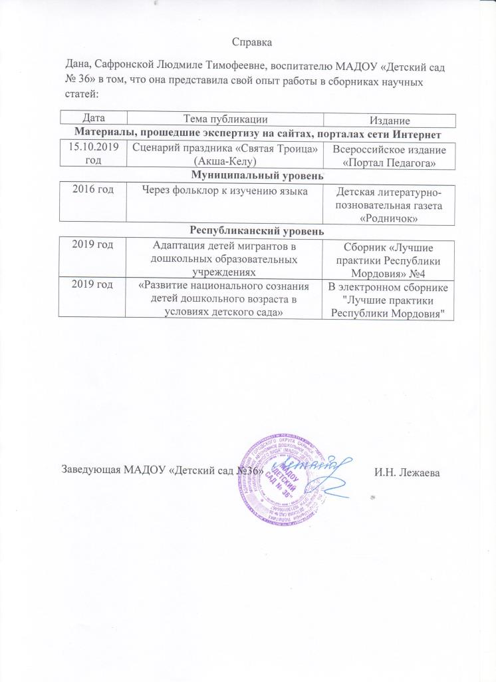

Slide 14
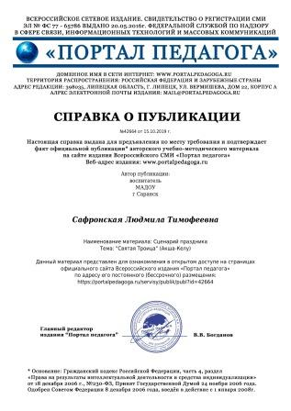
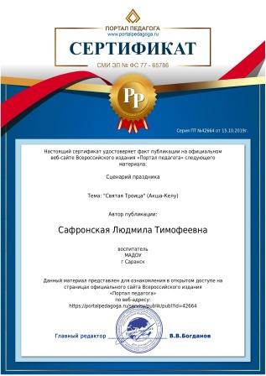

Slide 15
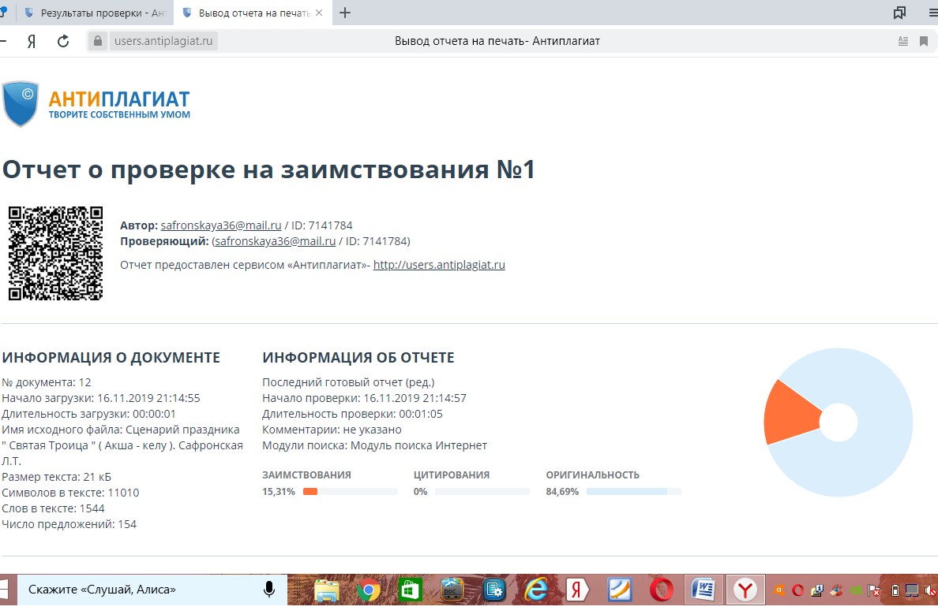

Slide 16
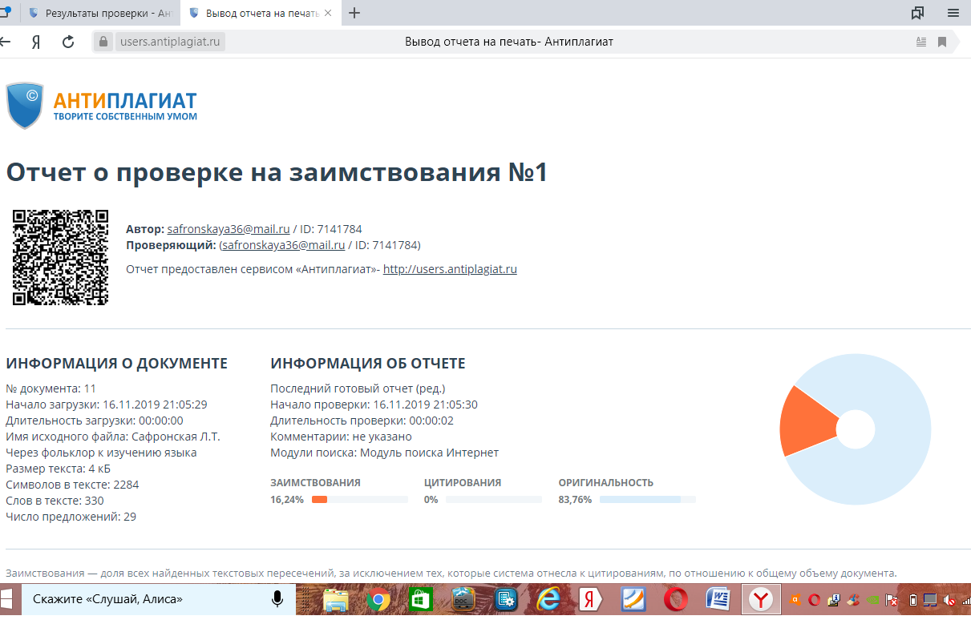

Slide 17
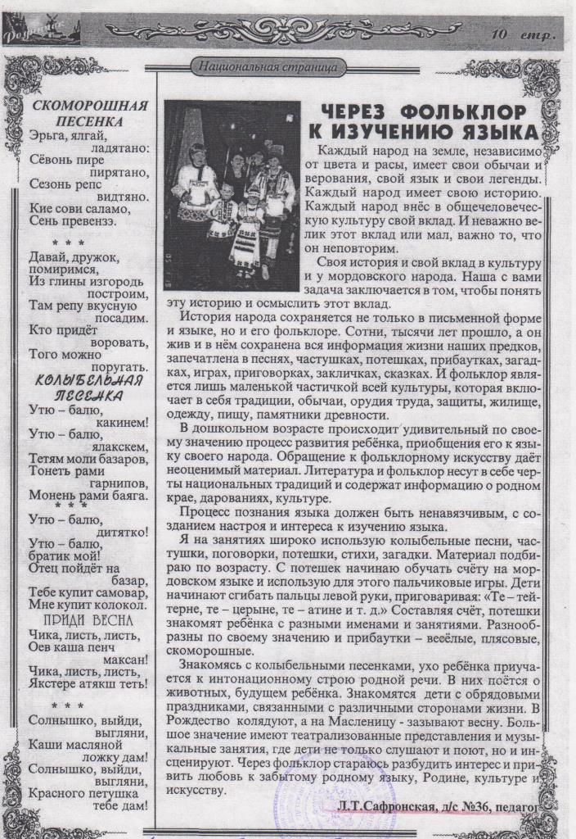

Slide 18
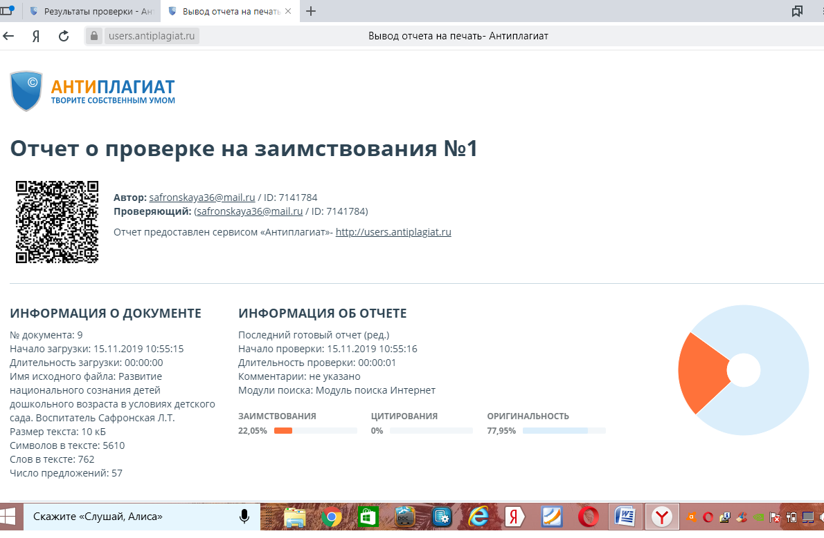

Slide 19
4. Результаты участия воспитанников в конкурсах, выставках, турнирах, соревнованиях, акциях, фестивалях

Slide 20
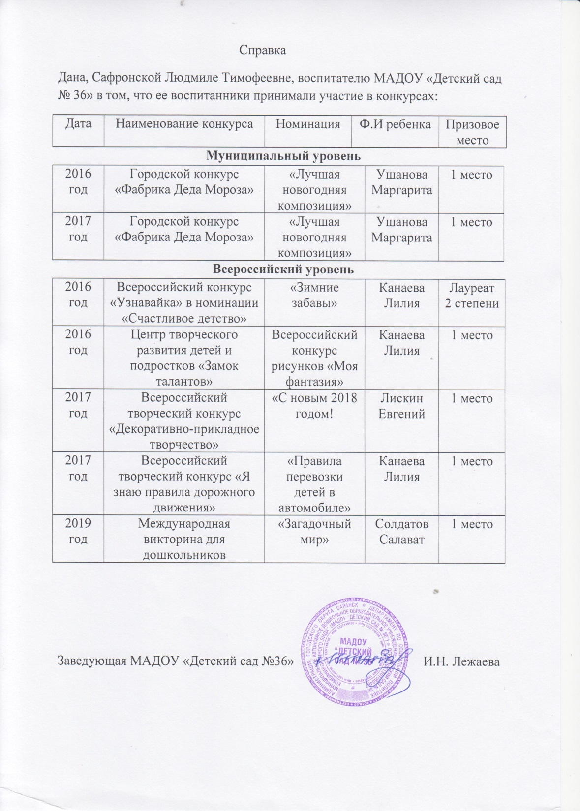

Slide 21
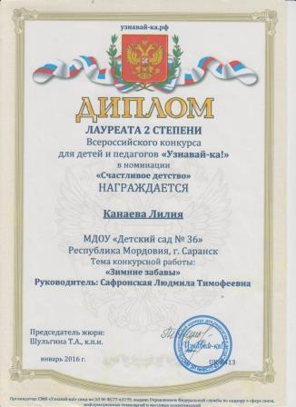

Slide 22
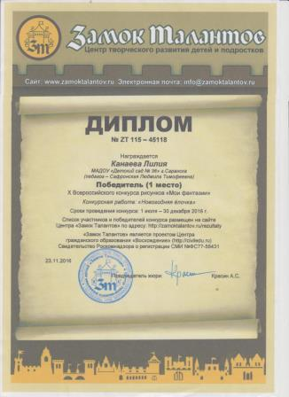

Slide 24
5. Наличие авторских программ, методических пособий

Slide 25
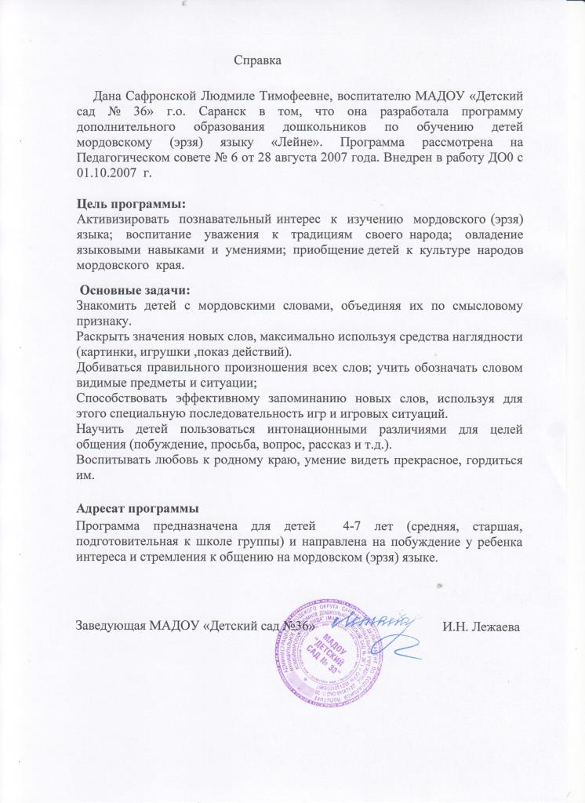
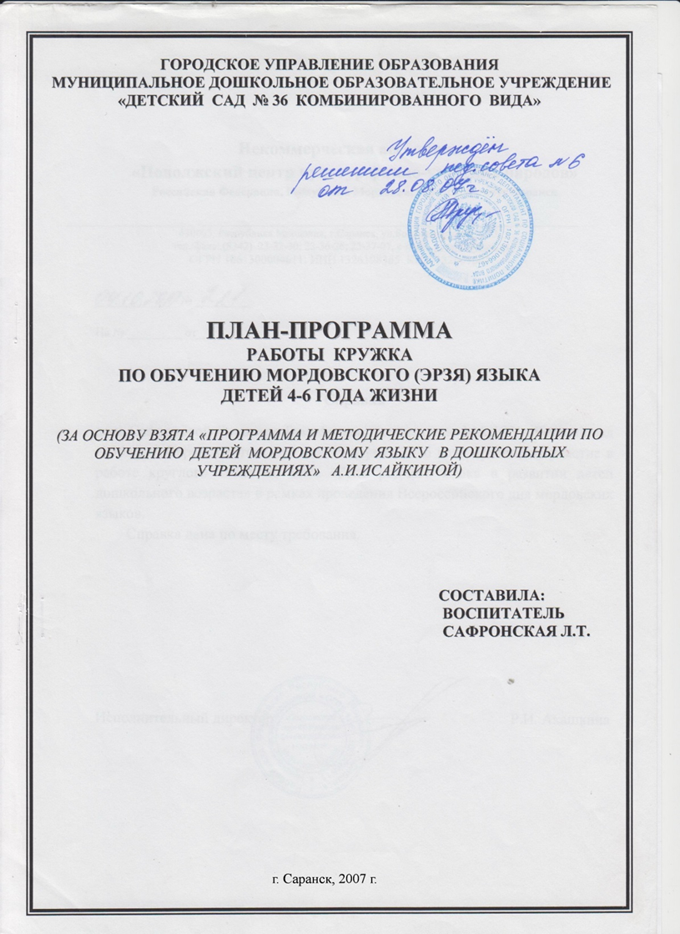

Slide 26
6. Выступления на научно-практических конференциях, педагогических чтениях, семинарах, секциях, форумах, радиопередачах

Slide 27
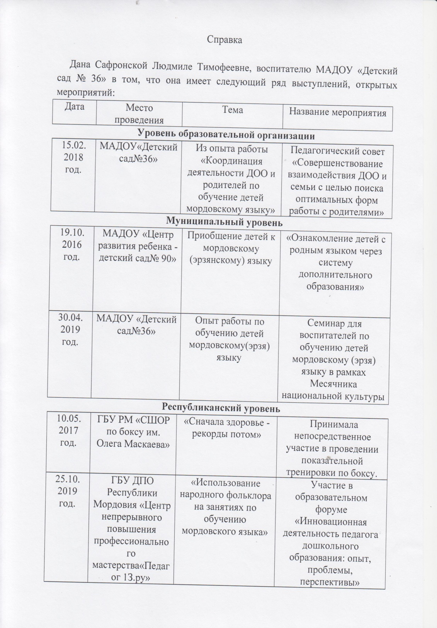
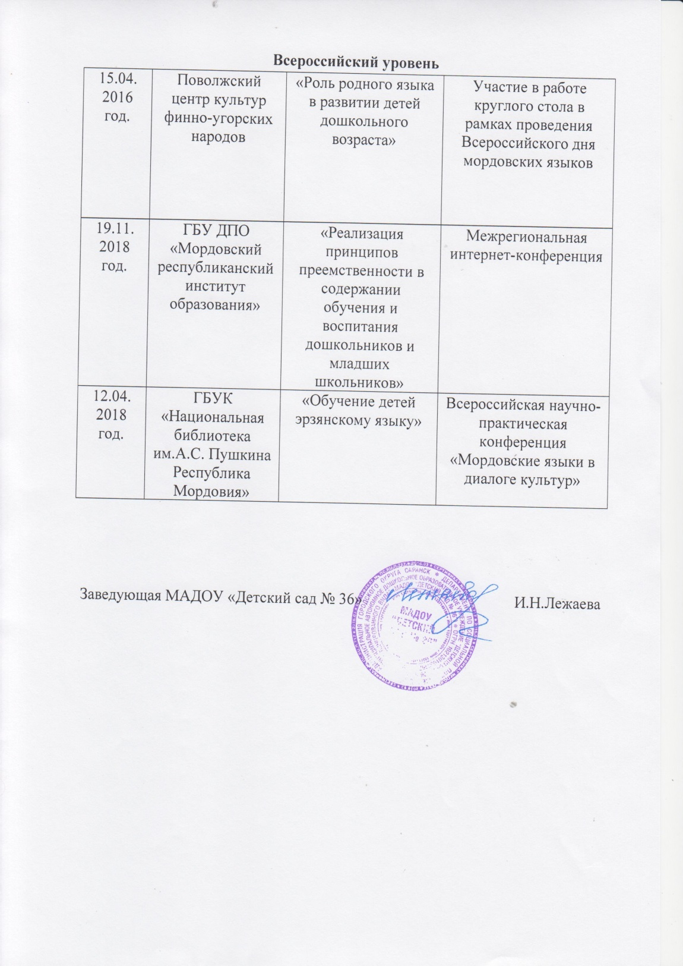

Slide 28
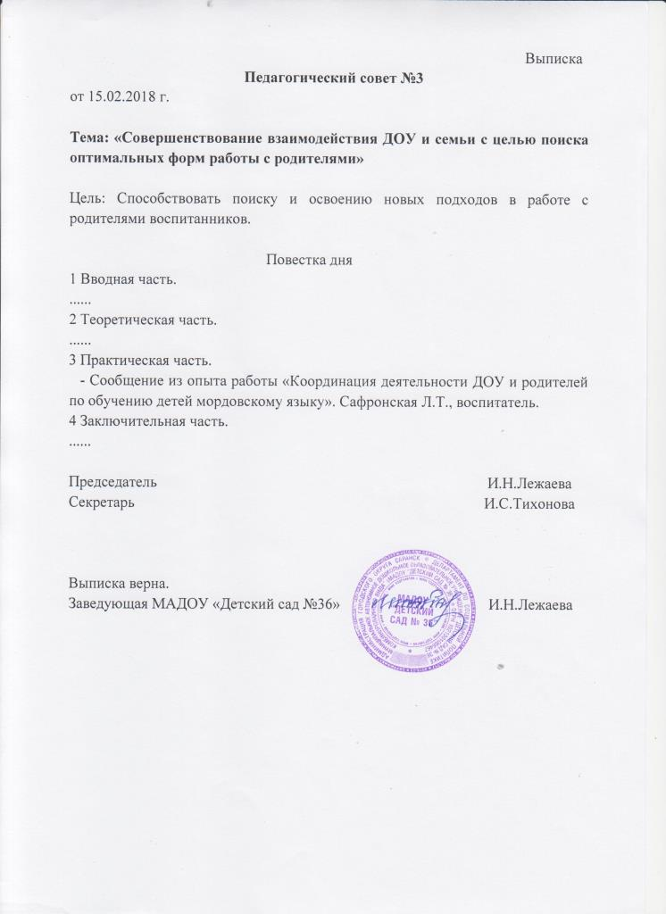

Slide 29
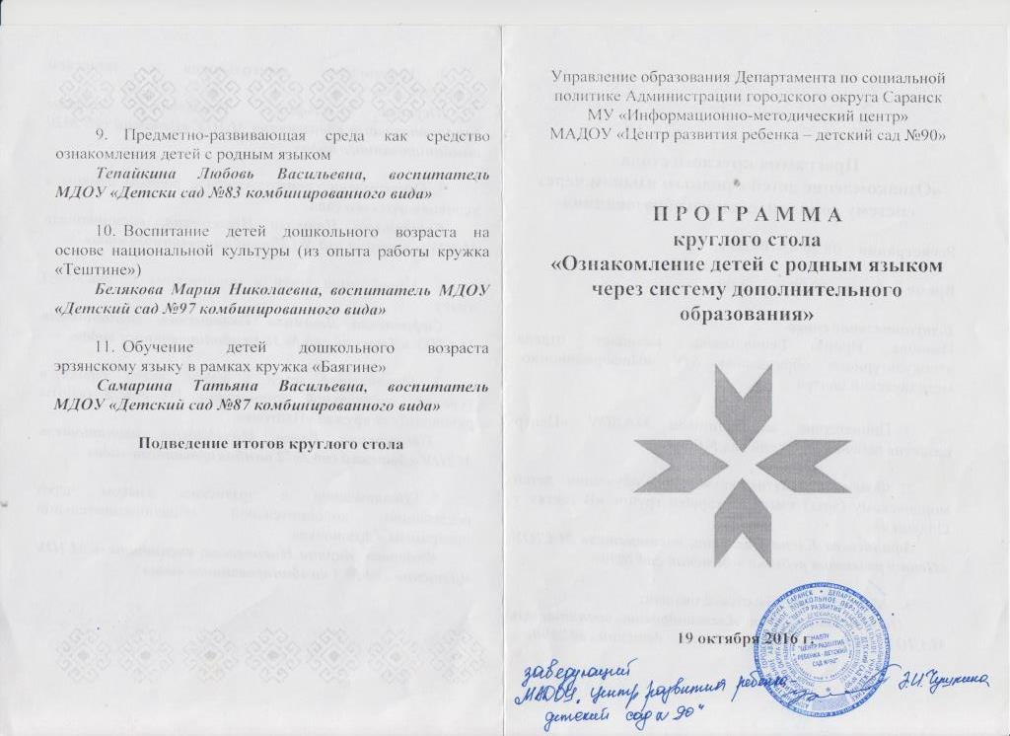
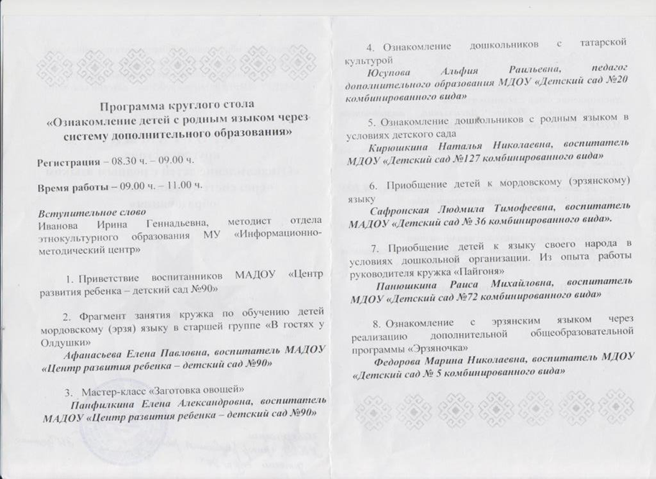

Slide 30
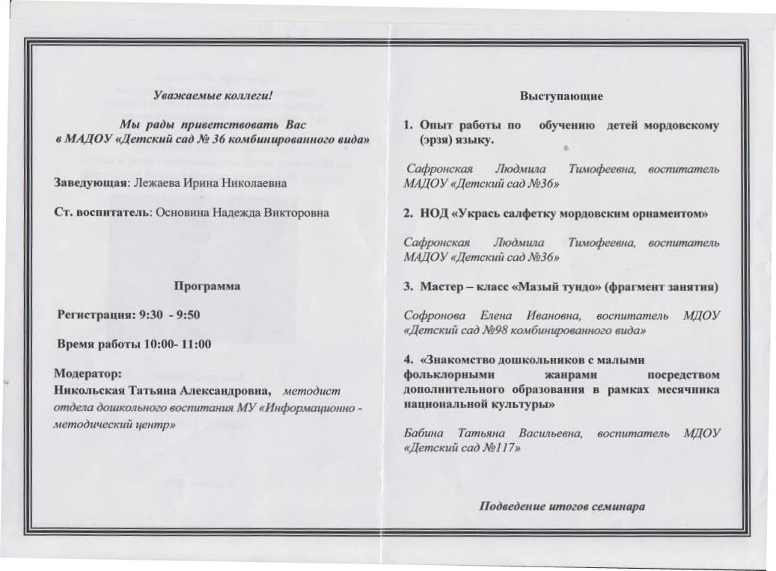

Slide 31
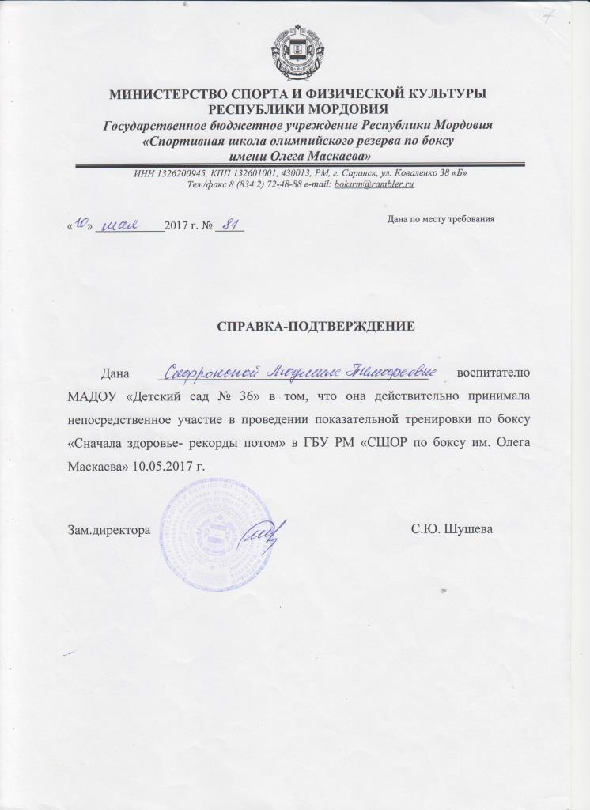

Slide 32
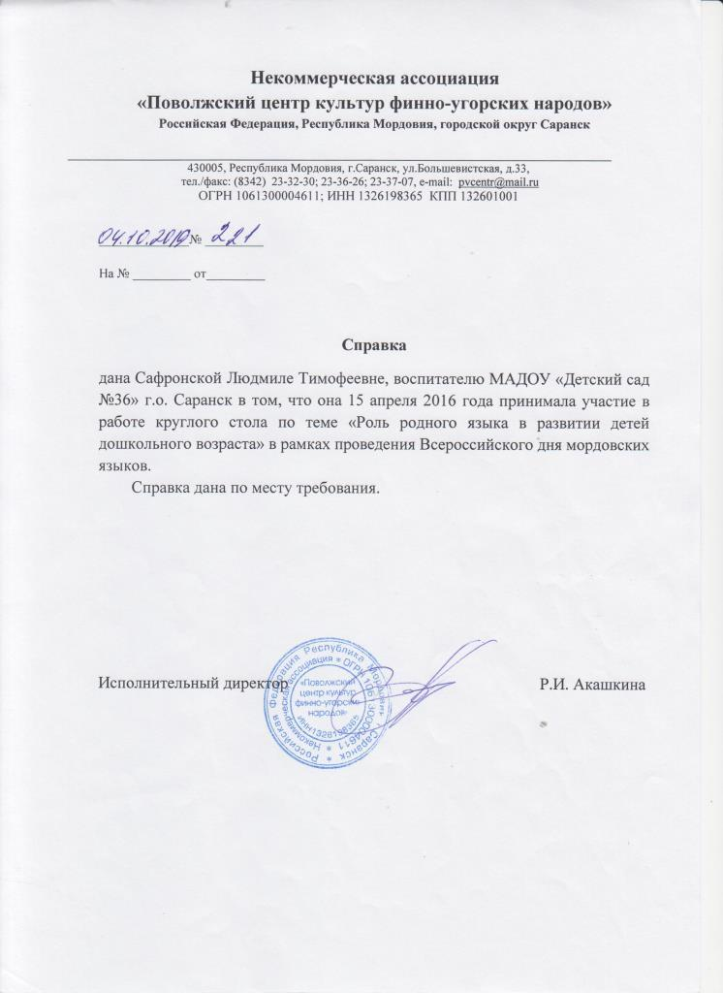
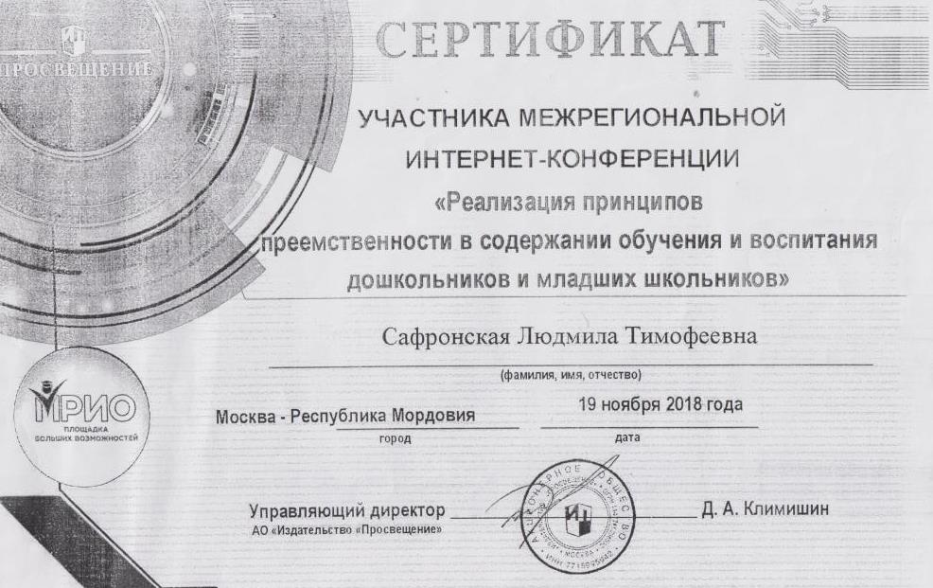

Slide 33
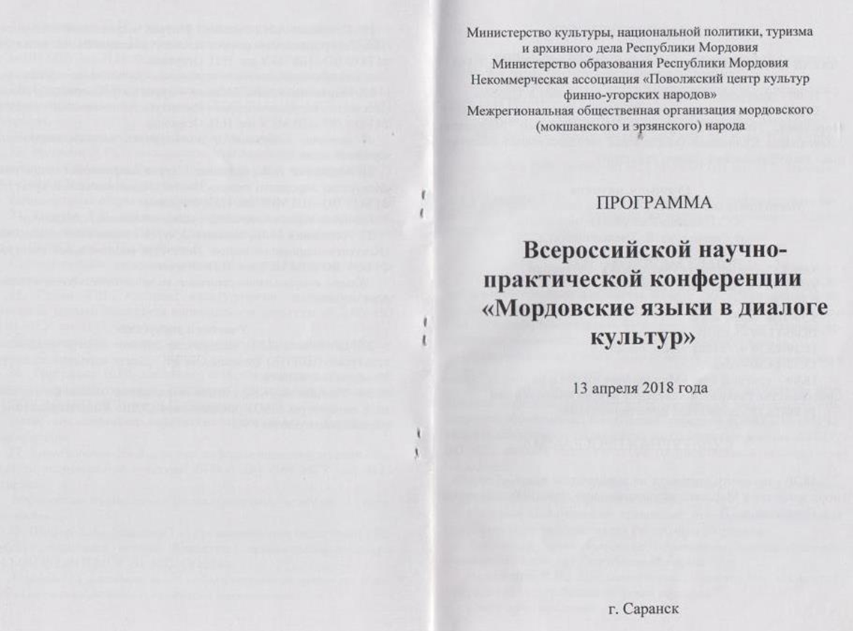
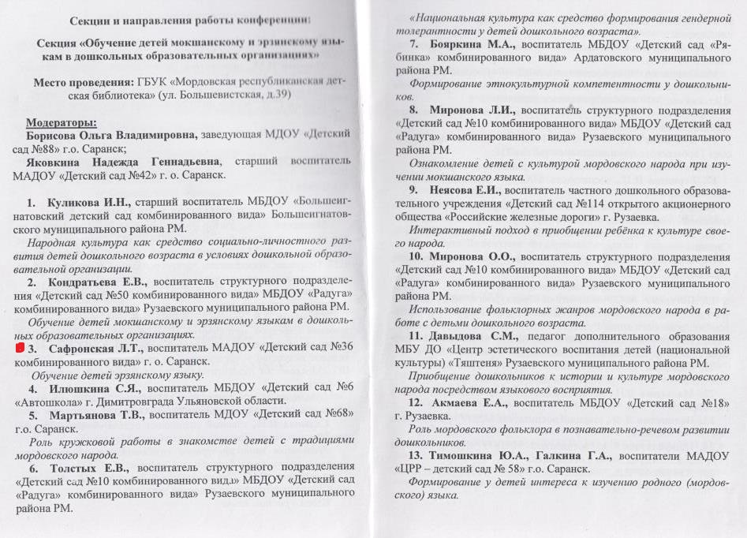

Slide 34
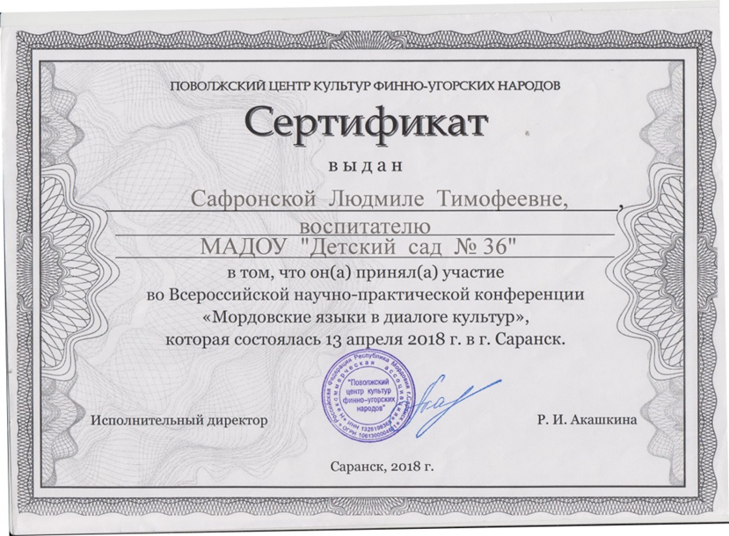

Slide 35
7. Проведение открытых занятий, мастер - классов, мероприятий

Slide 36
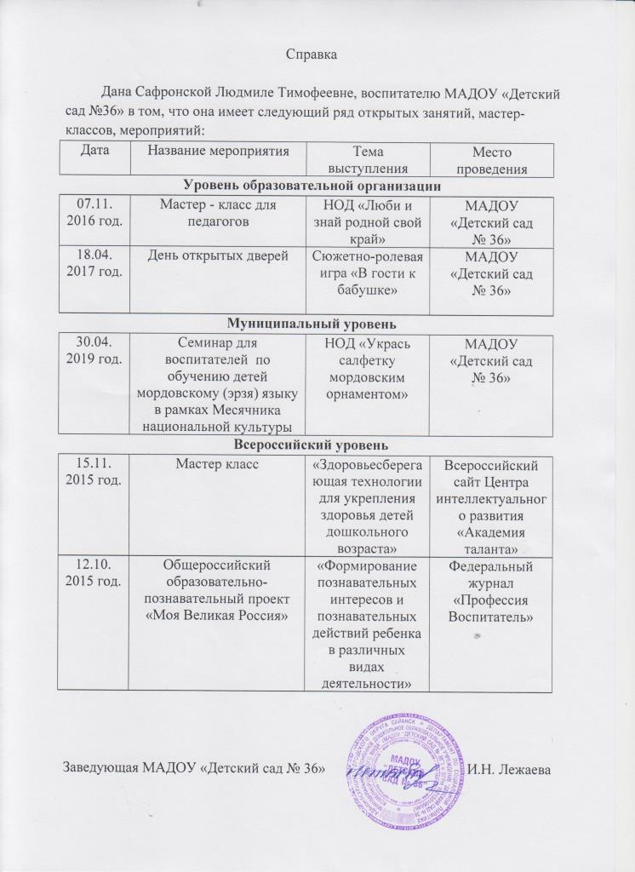
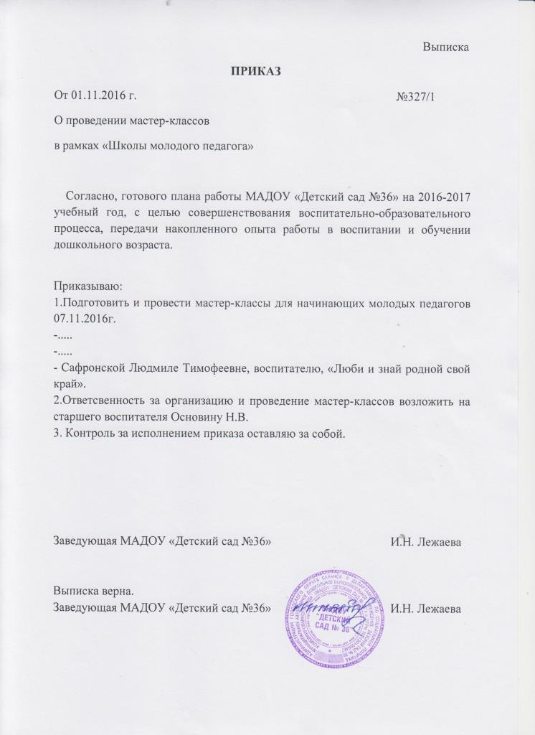

Slide 37
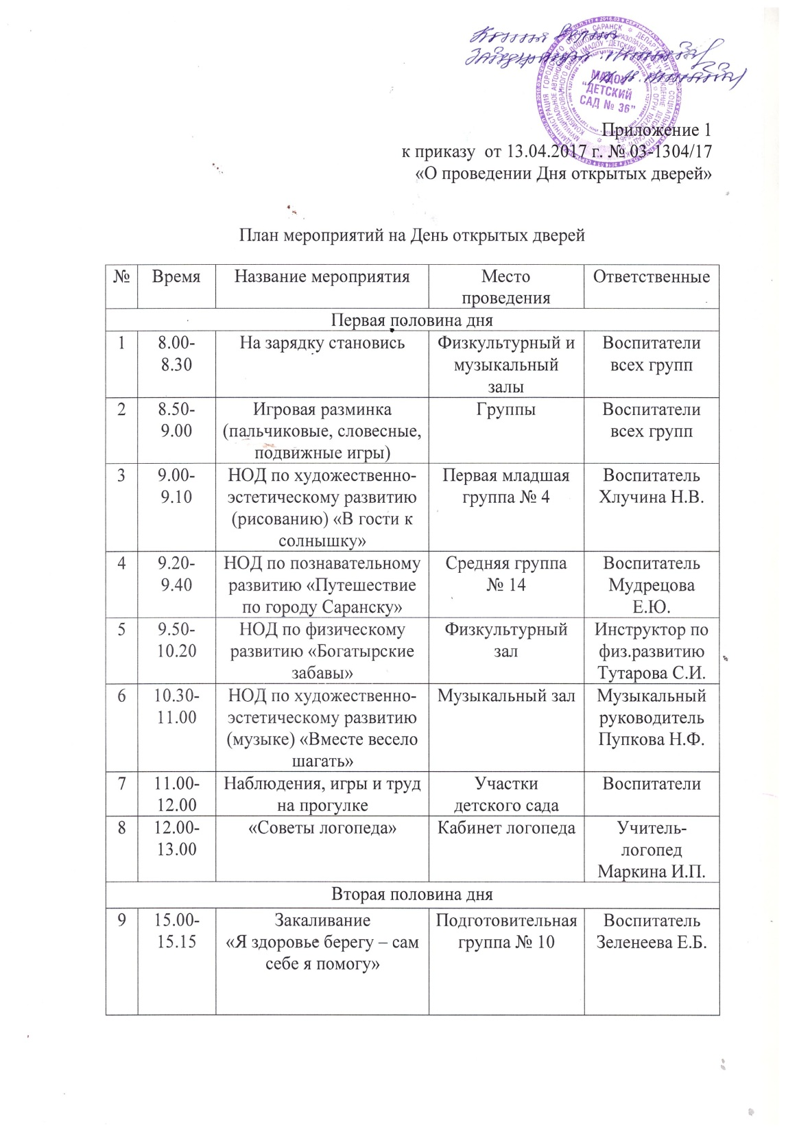
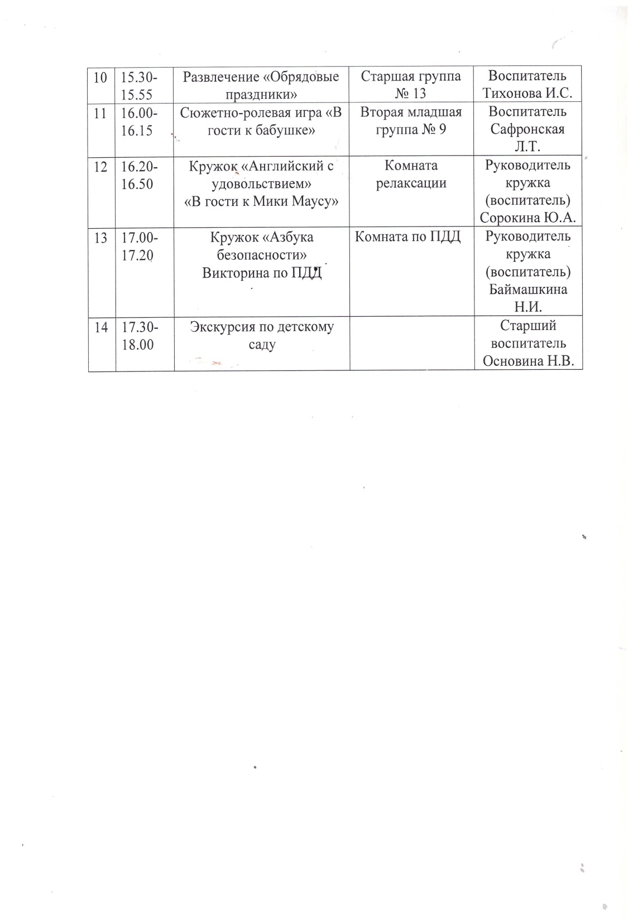

Slide 38
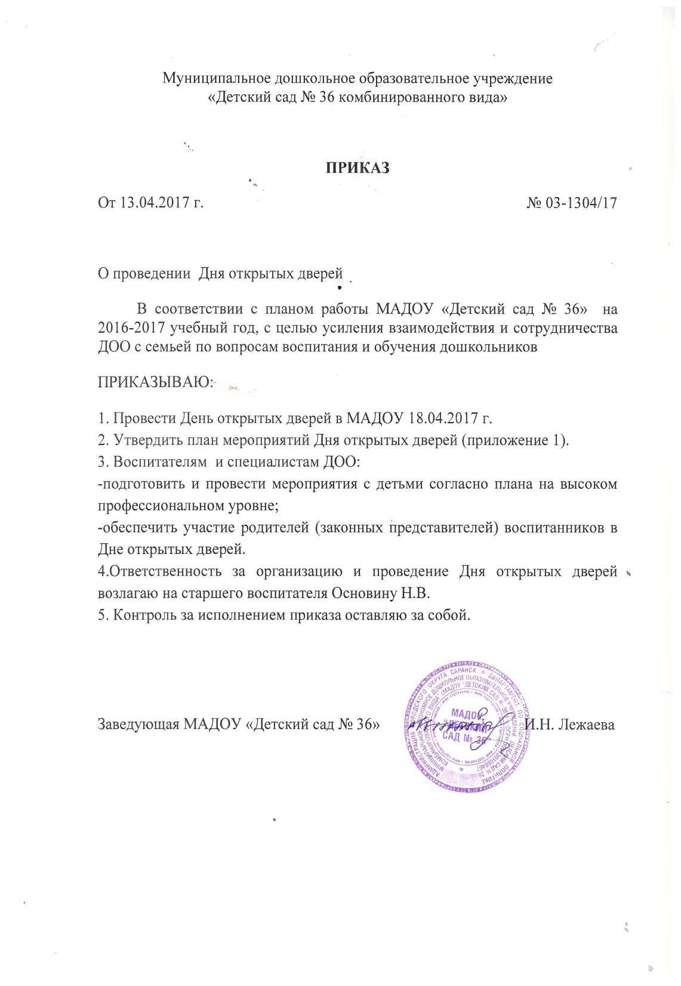

Slide 40
8. Экспертная деятельность

Slide 41
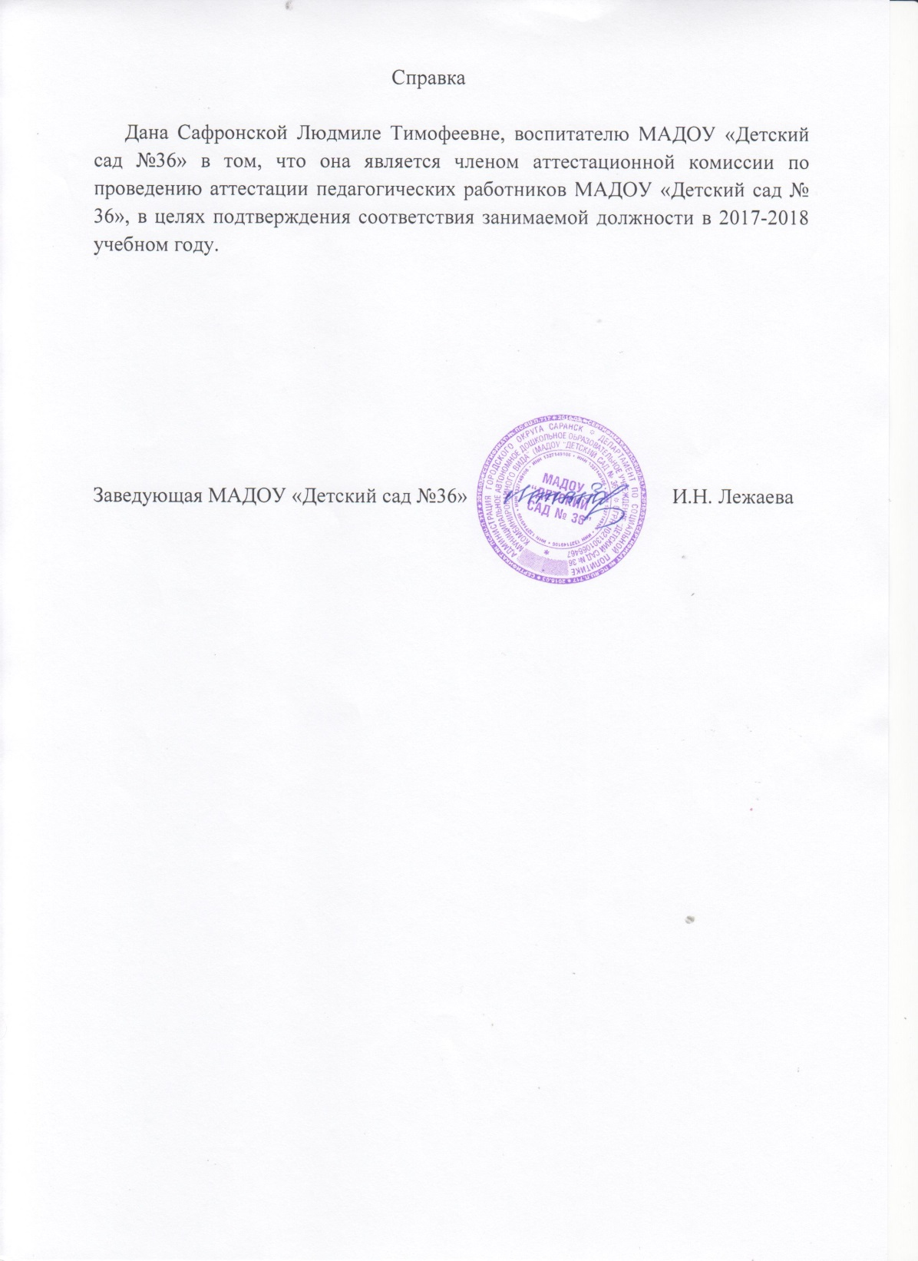
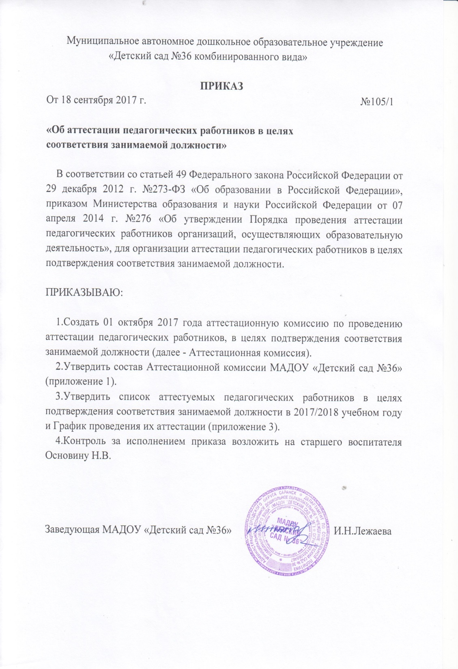

Slide 42
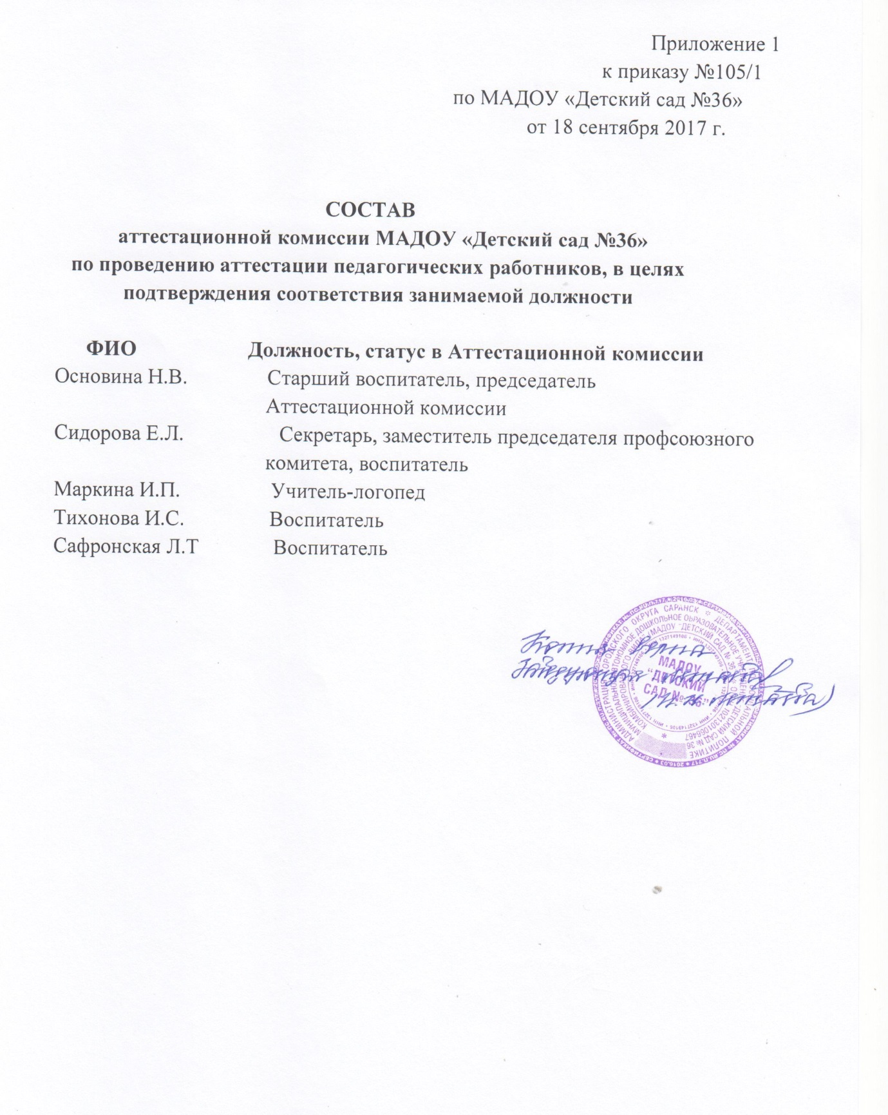

Slide 43
9. Общественная активность педагога

Slide 44
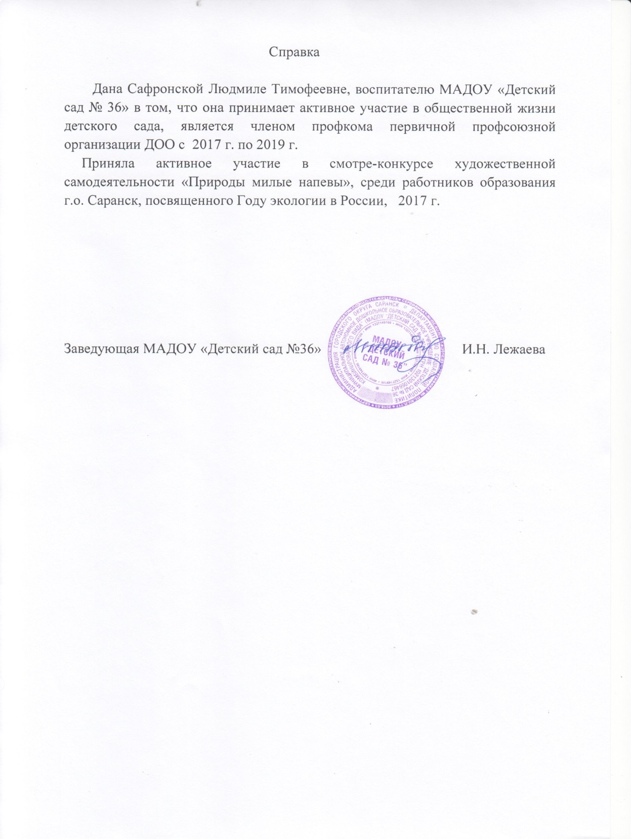
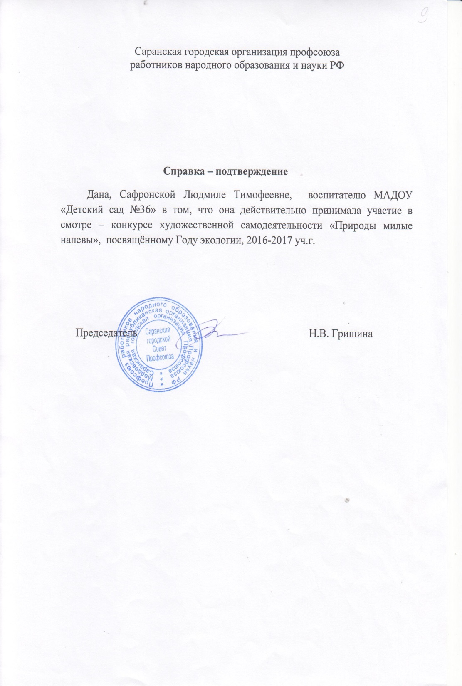

Slide 45
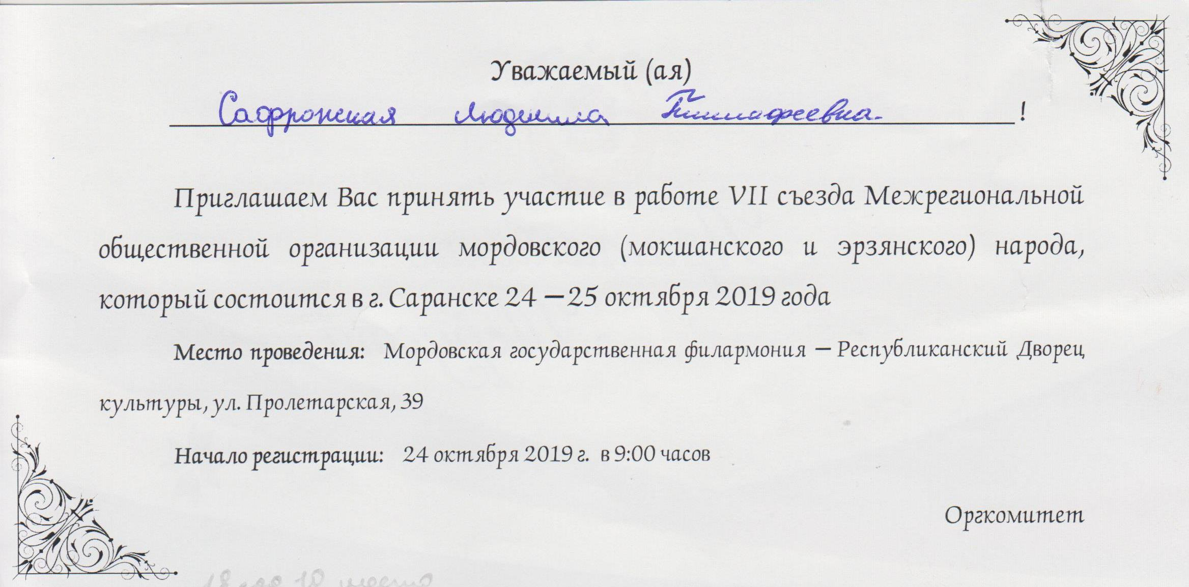

Slide 46
10. Позитивные результаты работы с воспитанниками

Slide 47
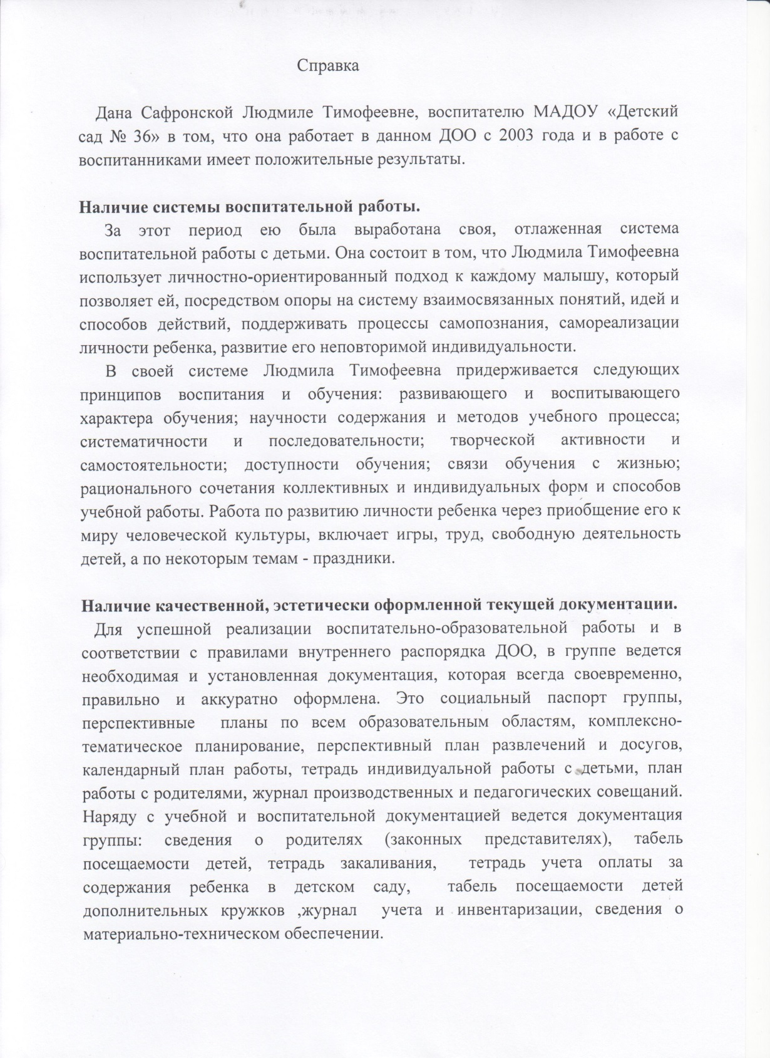
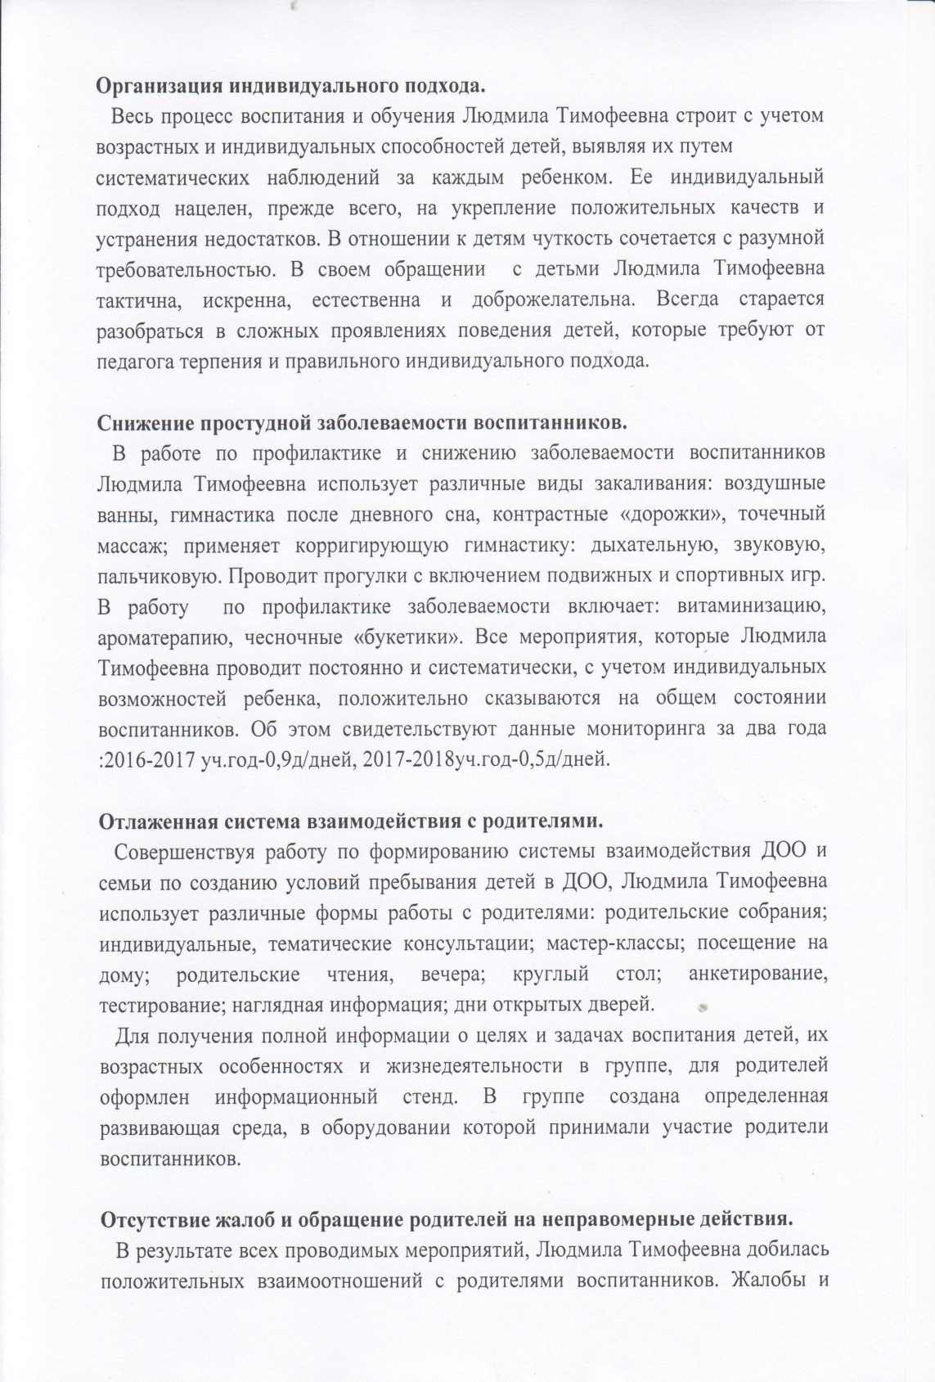

Slide 48
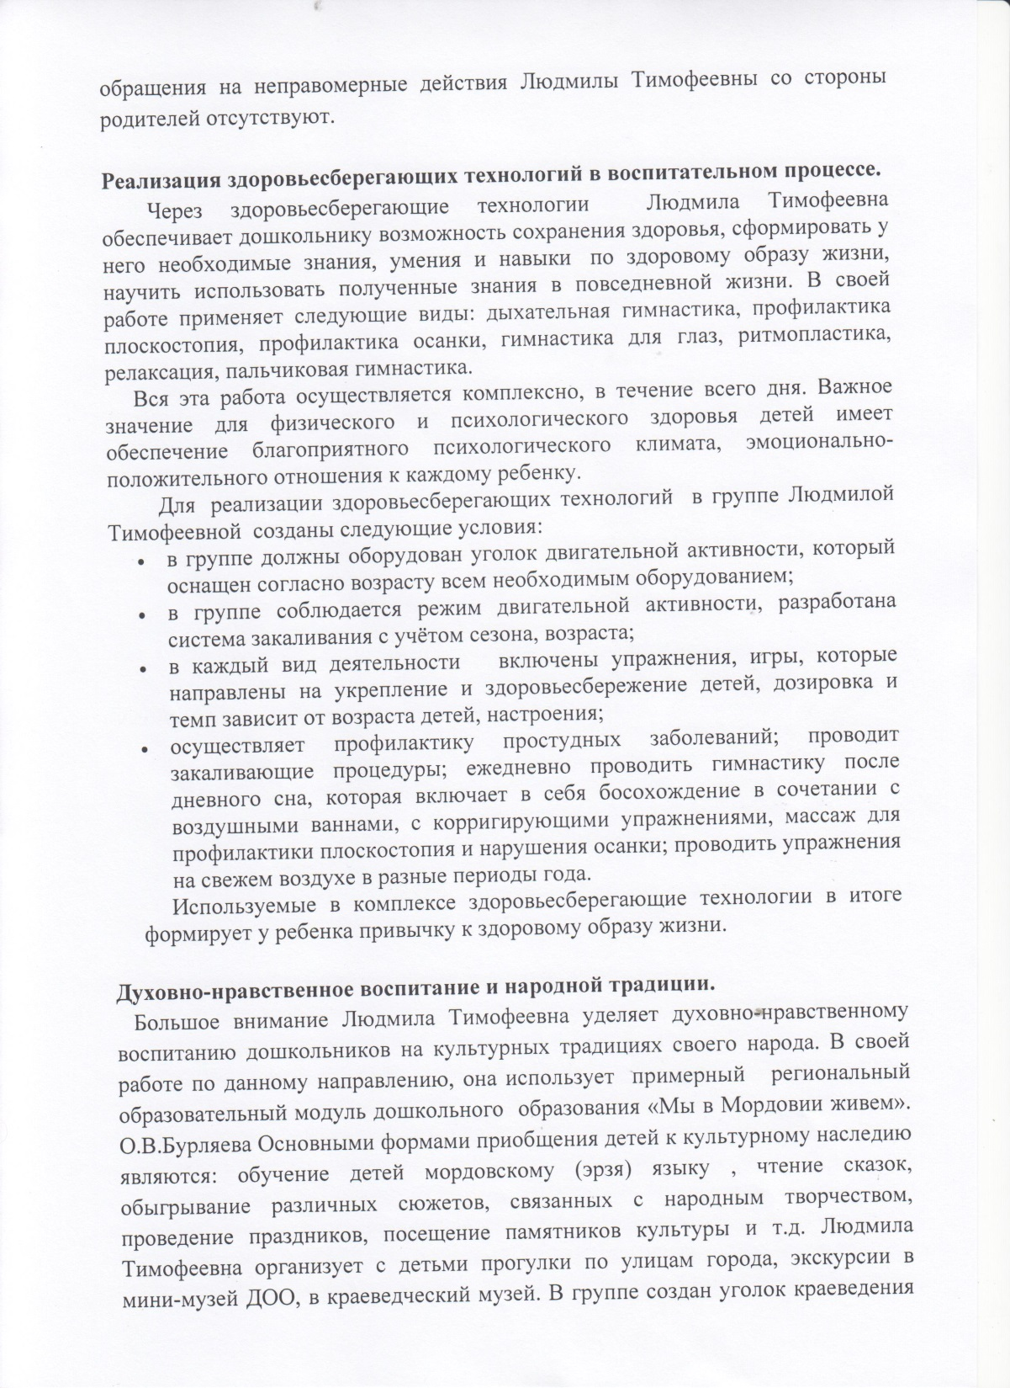
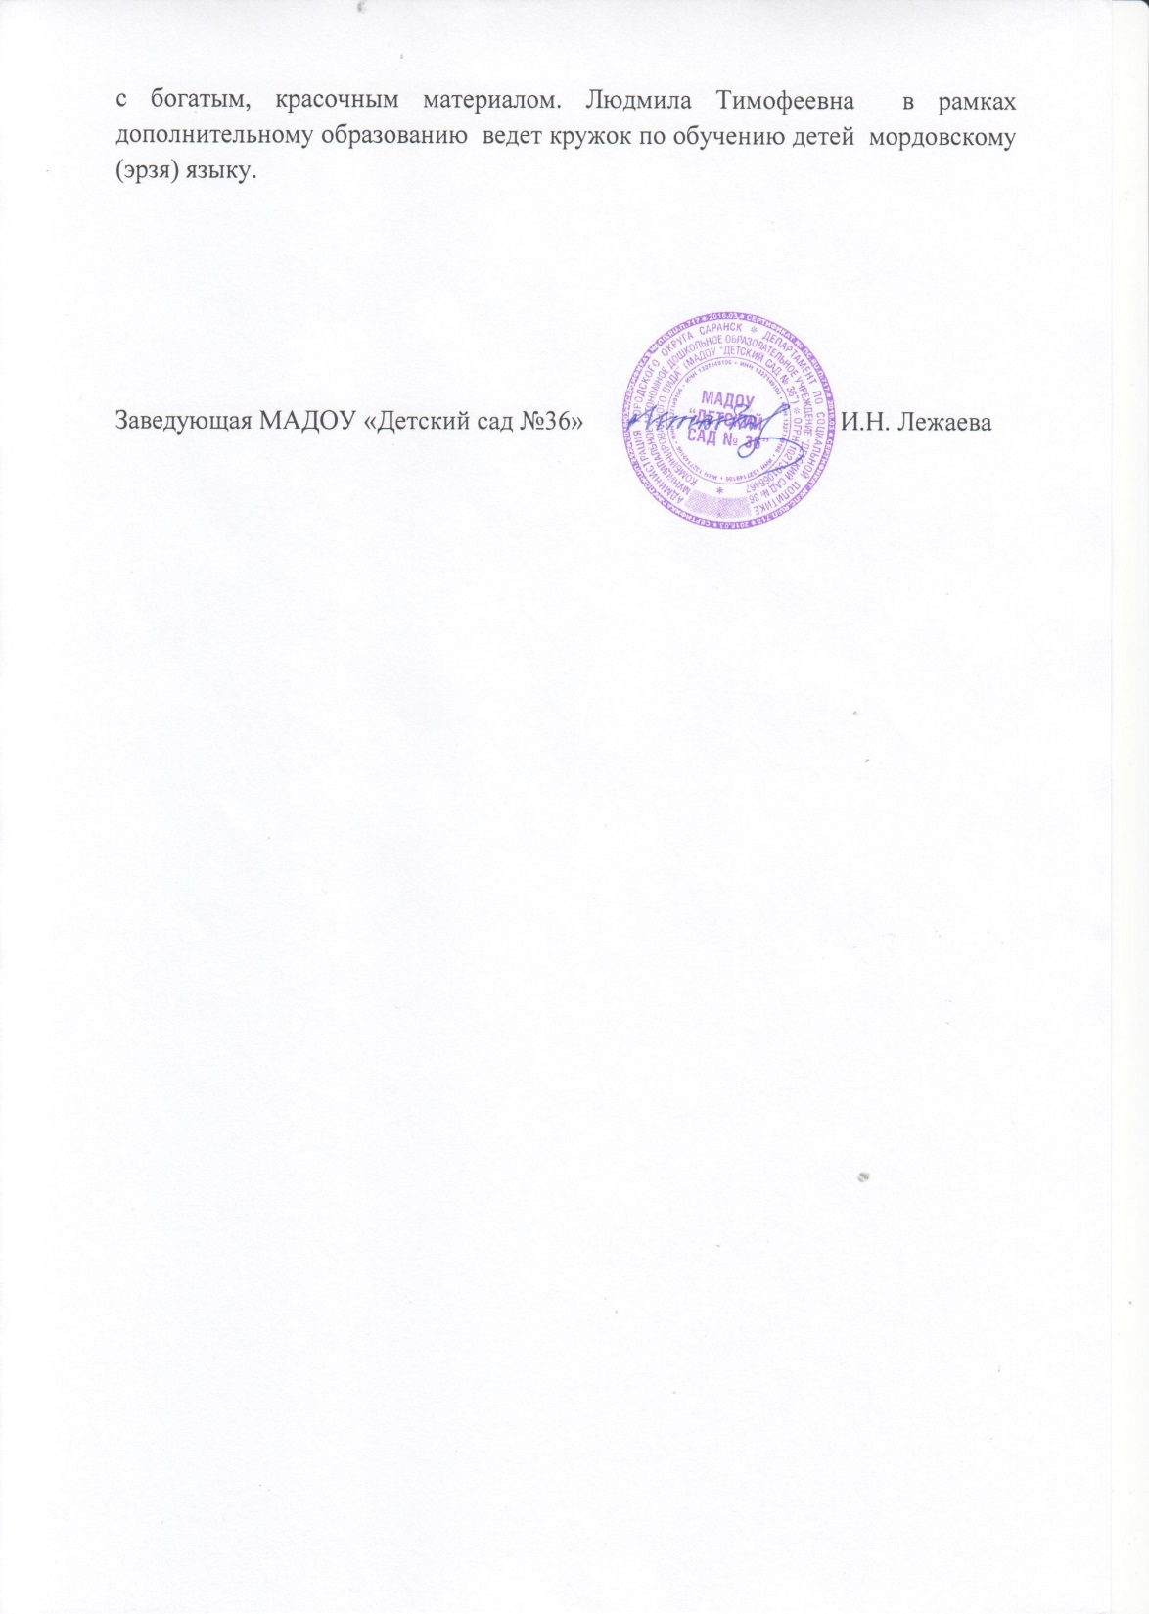

Slide 49
11. Качество взаимодействия с родителями

Slide 52
12. Работа с детьми из социально-неблагополучных семей

Slide 55
13. Участие в профессиональных конкурсах

Slide 61
14. Награды и поощрения педагога в межаттестационный период

Slide 67
Спасибо за внимание!

